Slide 1
SISMICIDAD
Terremotos instrumentales
Imágenes del terremoto de Lorca (España) del 11 de mayo de 2012
Terremoto del 11 de mayo de 2011 (Mag. 5,1)
(todas las fotografías fueron tomadas el 12 de mayo, el día siguiente de los terremotos)
Archivo PPT1 (33 imágenes, 2 figuras) (todas las diapositivas tienen un comentario en las notas)
Fotografías: Jorge L. Giner Robles (Universidad Autónoma de Madrid)
caídas de paramentos y balconadas a la calle afectando vehículos aparcados (ppt1_1, ppt1_2, ppt1_3)
daños en edificios (fracturas en aspa) (ppt1_4, ppt1_5, ppt1_6, ppt1_7 )
daños en edificios (ppt1_8, ppt1_9, ppt1_10, ppt1_11, ppt1_12, ppt1_13, ppt1_14, ppt1_15, ppt1_16, ppt1_17)
daños en edificios (oscilación de edificios) (ppt1_18, ppt1_19, ppt1_20)
daños en patrimonio (iglesias, monumentos,…) (ppt1_21, ppt1_22, ppt1_23, ppt1_24)
procesos gravitacionales inducidos (vectores de daño indirectos (ppt1_25, ppt1_26, ppt1_27)
intervención frente a la emergencia (ppt1_28, ppt1_29, ppt1_30, ppt1_31, ppt1_32, ppt1_33, ppt1_34, ppt1_35)
Fecha última modificación: 20/07/2018

Slide 2
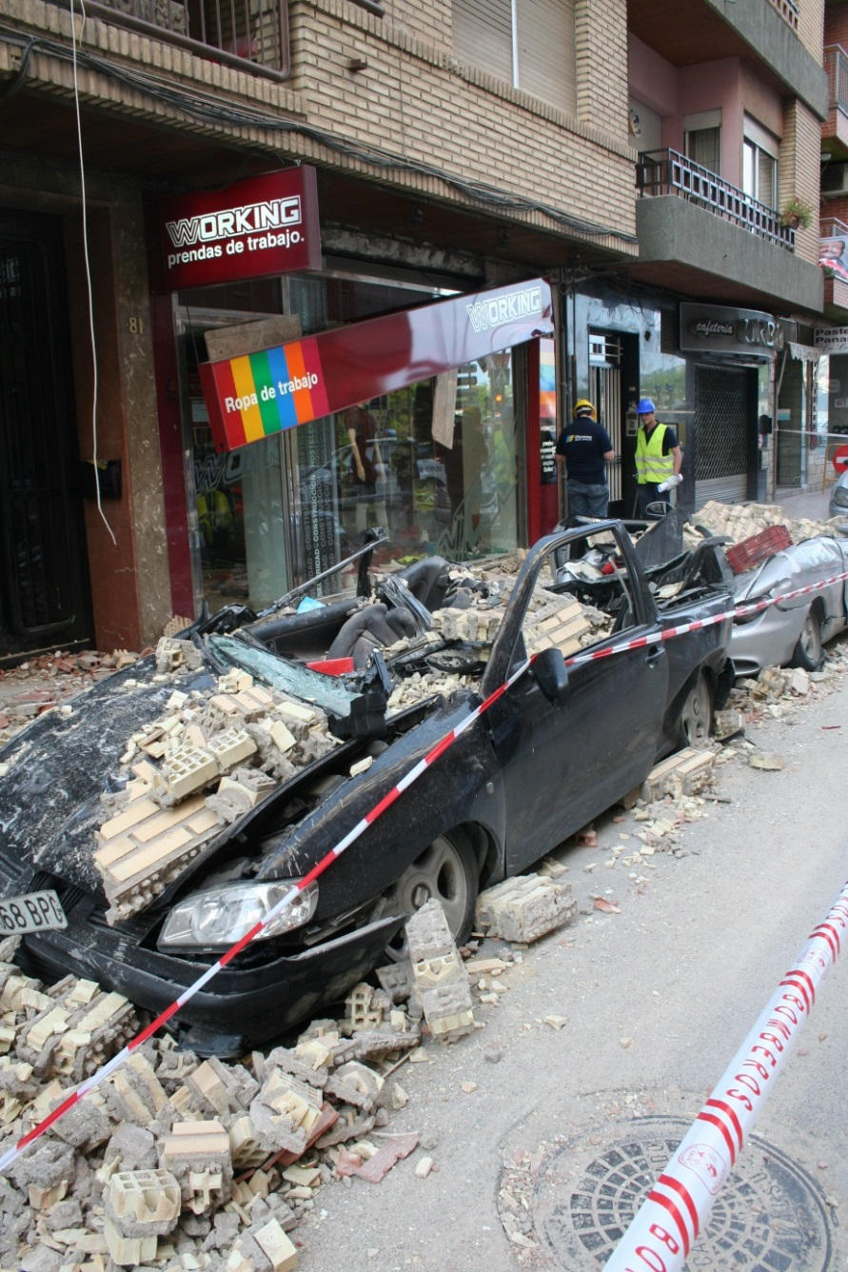
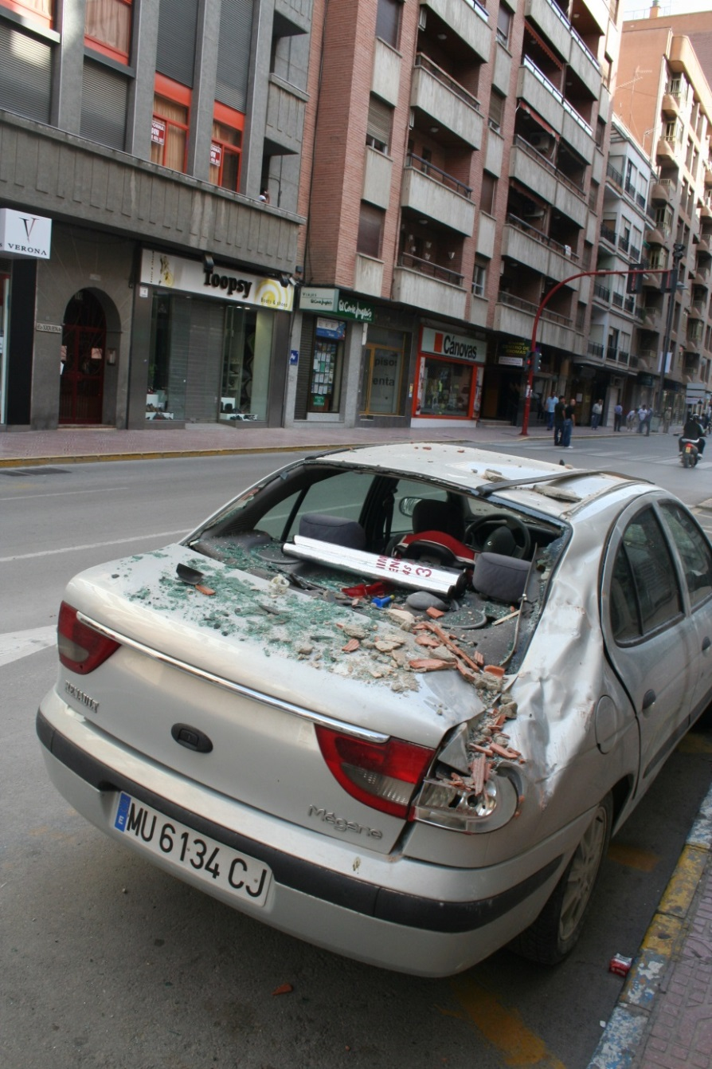
PPT1_1
PPT1_2
Notes:
Terremoto de Lorca del 11 de mayo de 2011. Caída de paramentos de fachadas sobre la calle. La mayor parte de las víctimas se produjo por la caída de elementos externos de los edificios como balconadas, paramentos no estructurales, etc…
Fotografías: Jorge L. Giner Robles (UAM) (GeoDocente)

Slide 3
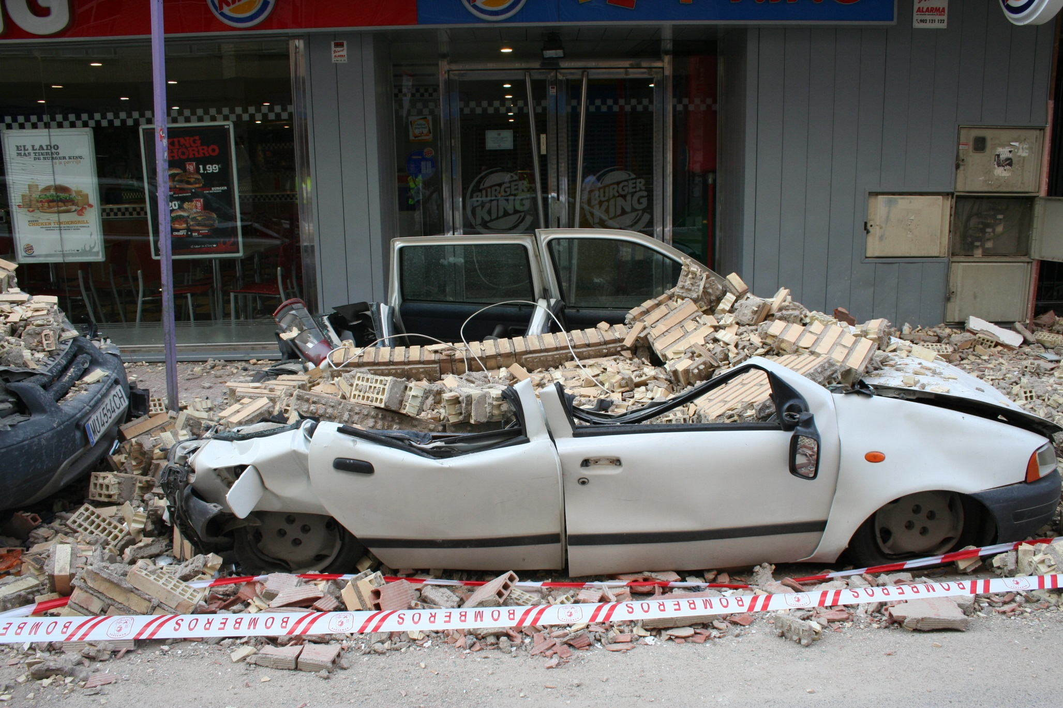
PPT1_3
Notes:
Terremoto de Lorca del 11 de mayo de 2011. Caída de paramentos de fachadas sobre la calle. La mayor parte de las víctimas se produjo por la caída de elementos externos de los edificios como balconadas, paramentos no estructurales, etc…
Fotografías: Jorge L. Giner Robles (UAM) (GeoDocente)

Slide 4
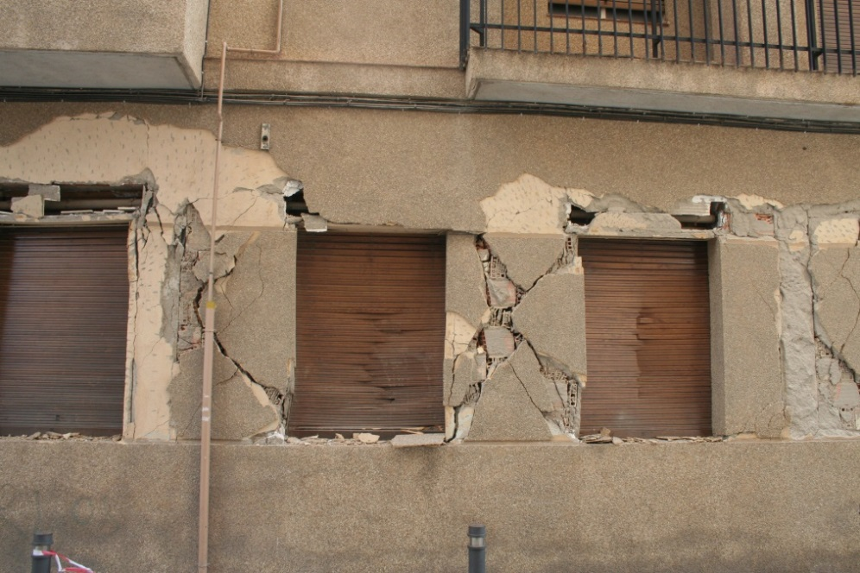
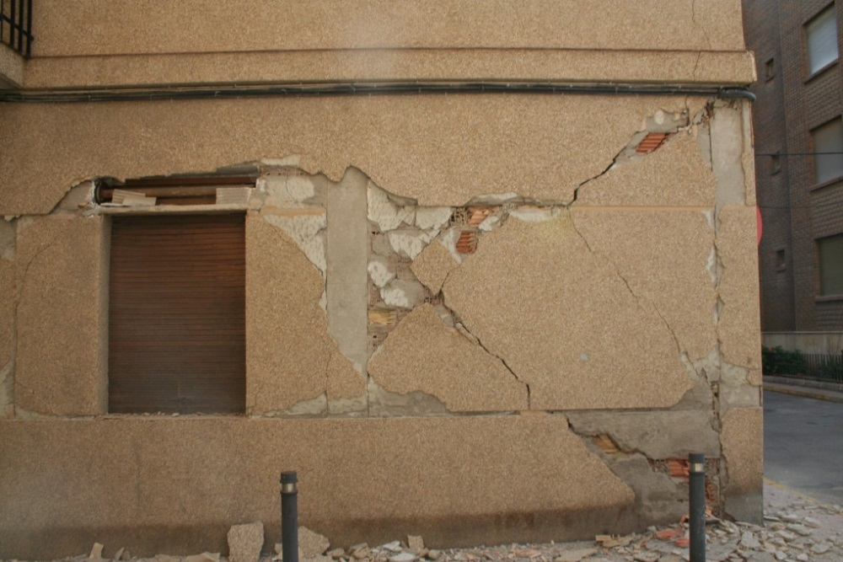
PPT1_4
PPT1_5
PPT1_6
Notes:
Terremoto de Lorca del 11 de mayo de 2011. Los patrones de rotura en las edificaciones suelen presentar una geometría muy característica en forma de aspa. Se producen sobre todo en las plantas inferiores de los edificios.
Fotografías: Jorge L. Giner Robles (UAM) (GeoDocente)

Slide 5
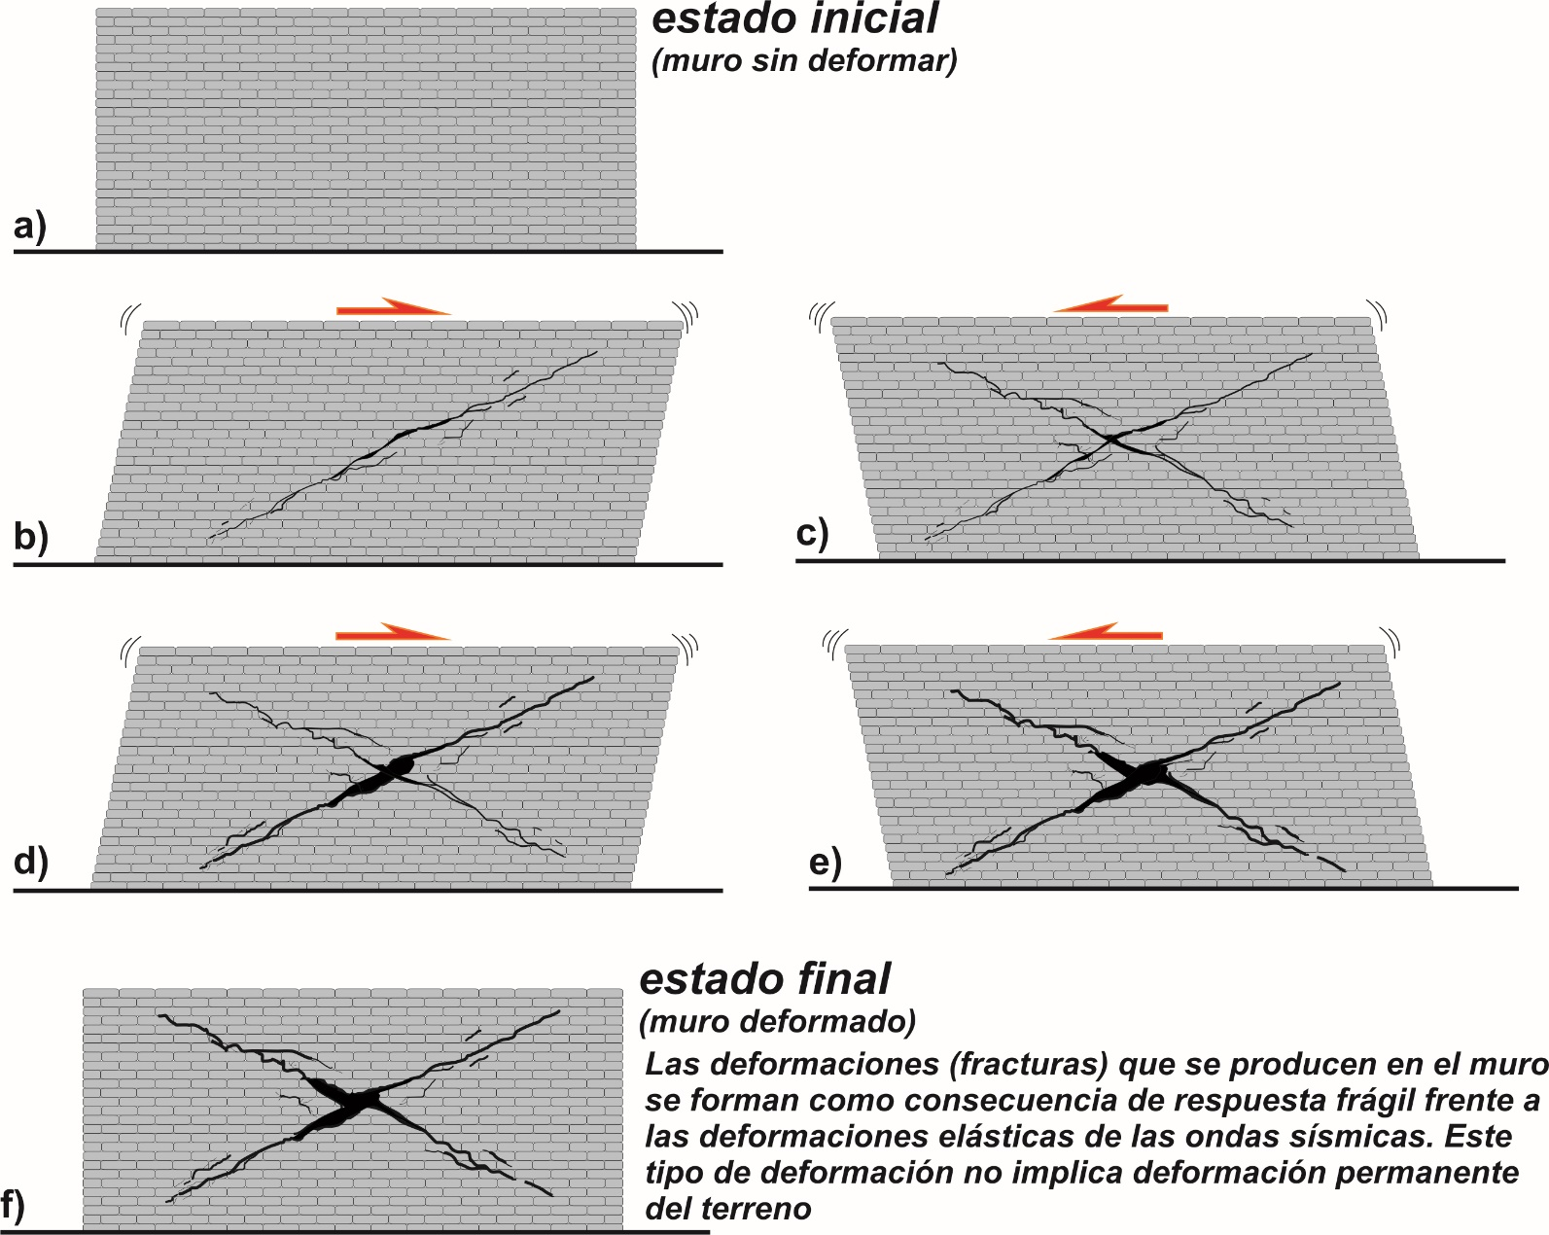
PPT1_7
Notes:
Terremoto de Lorca del 11 de mayo de 2011. Esquema de la génesis de las fracturas en forma de aspa.
Esquema: Jorge L. Giner Robles (UAM) (GeoDocente)

Slide 6
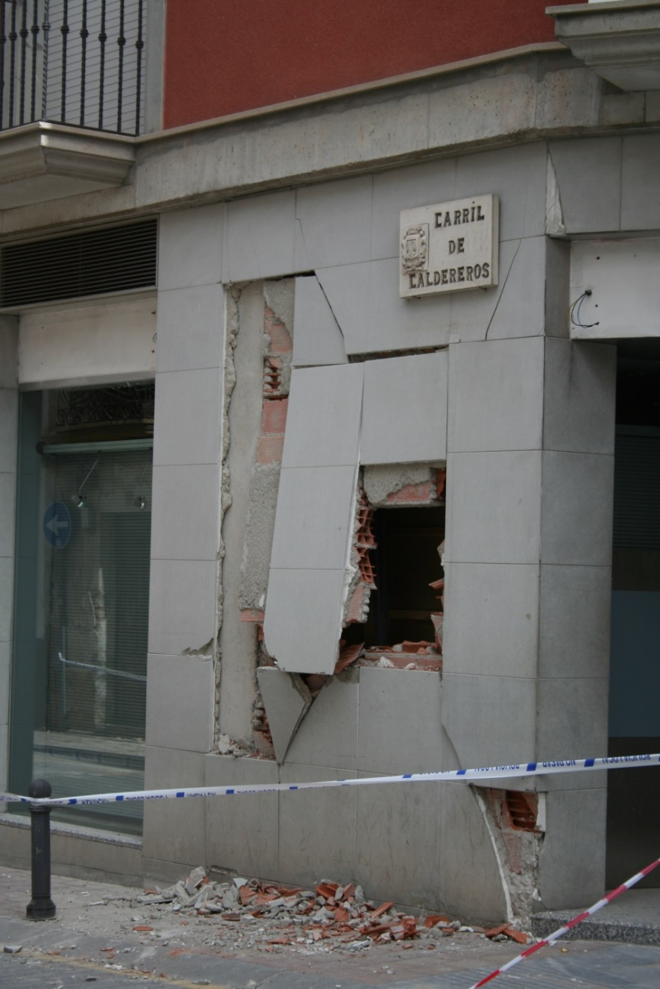
PPT1_8
PPT1_9
Notes:
Terremoto de Lorca del 11 de mayo de 2011. Daños en edificaciones.
Fotografías: Jorge L. Giner Robles (UAM). GeoDocente.

Slide 7
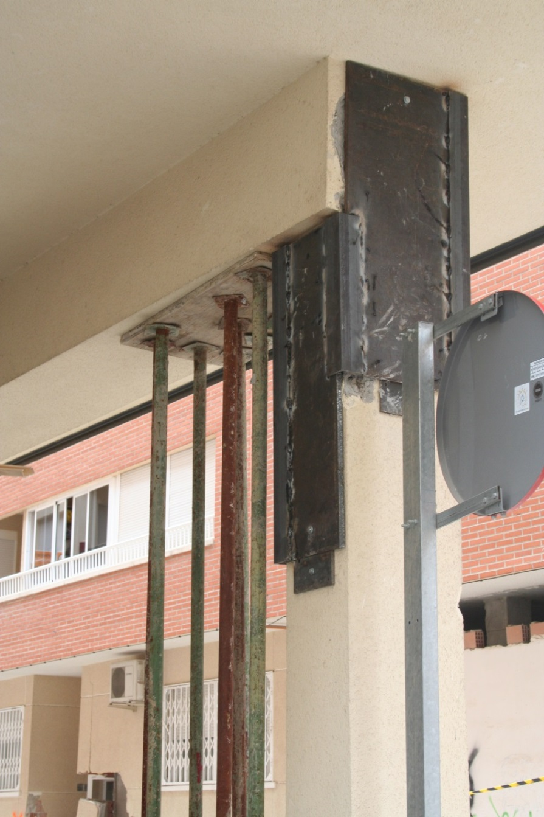
PPT1_10
PPT1_11
Notes:
Terremoto de Lorca del 11 de mayo de 2011. Daños en edificaciones.
Fotografías: Jorge L. Giner Robles (UAM). GeoDocente.

Slide 8
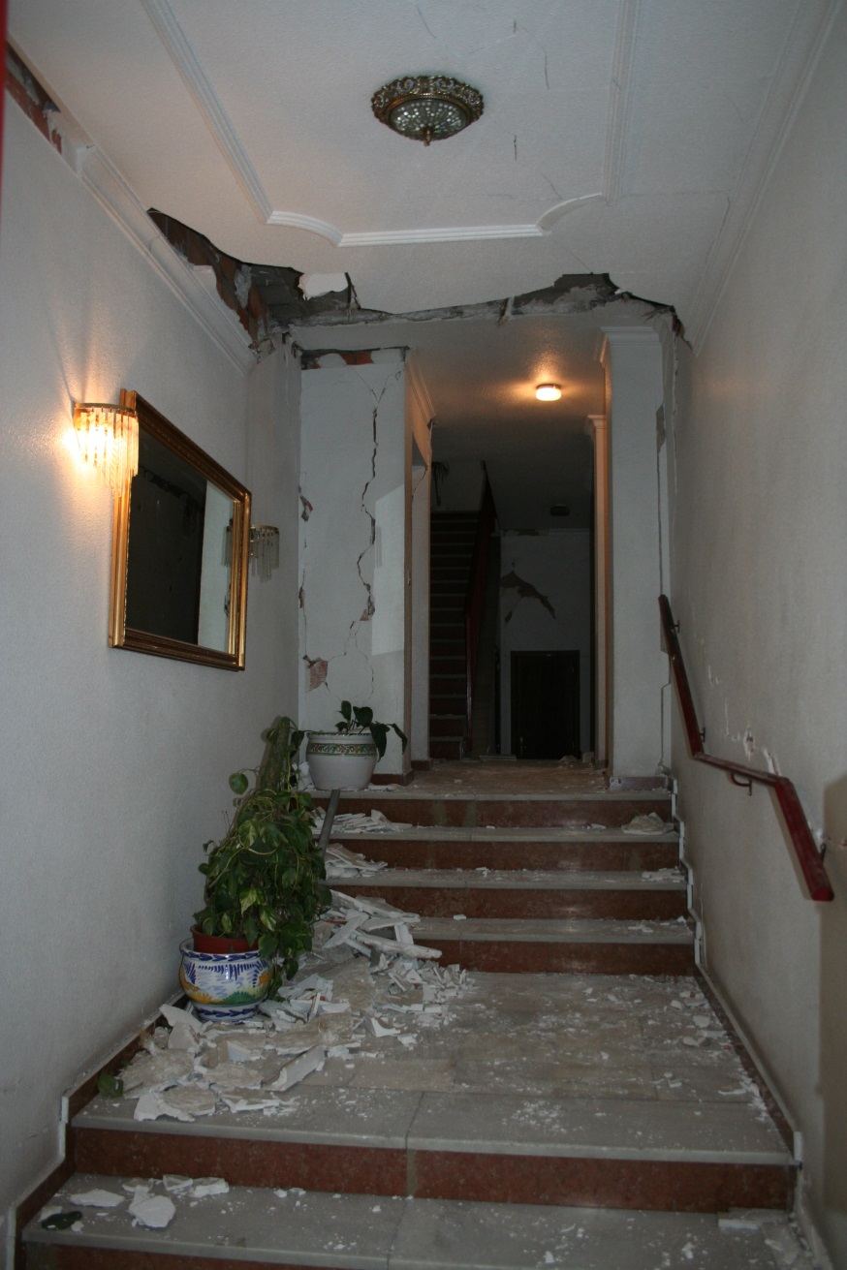
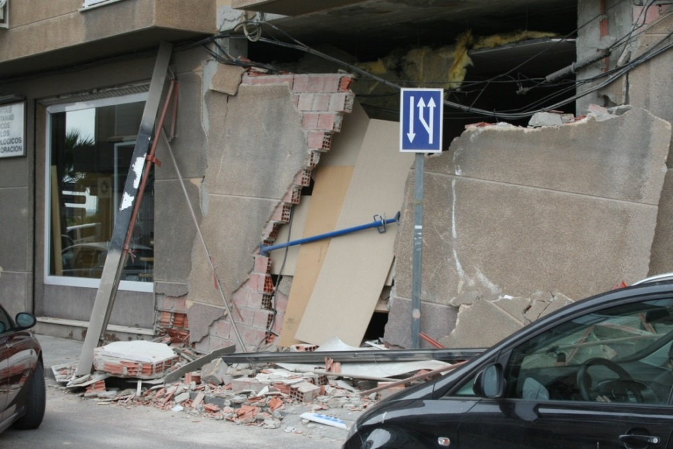
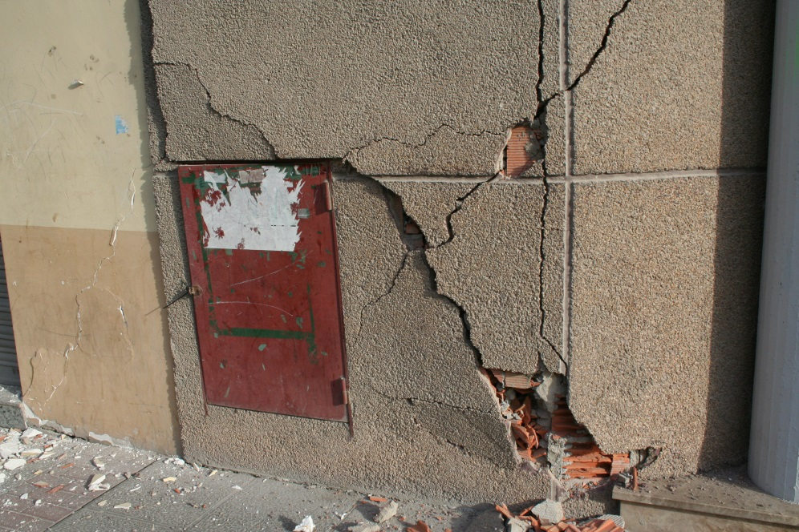
PPT1_12
PPT1_13
PPT1_14
Notes:
Terremoto de Lorca del 11 de mayo de 2011. Daños en edificaciones.
Fotografías: Jorge L. Giner Robles (UAM). GeoDocente.

Slide 9
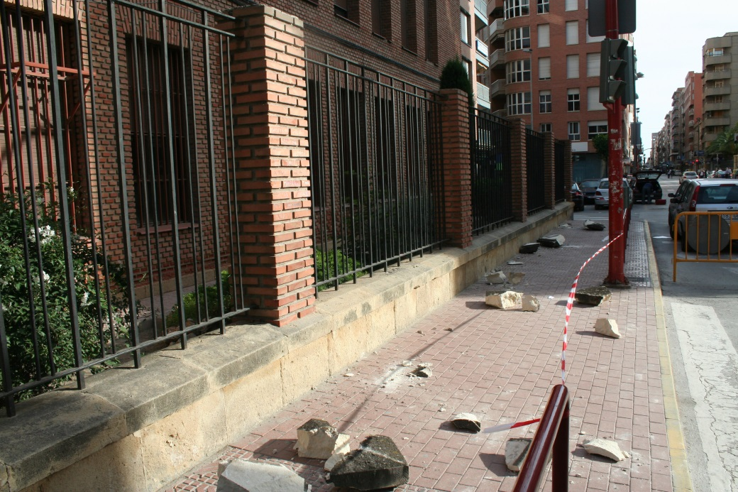
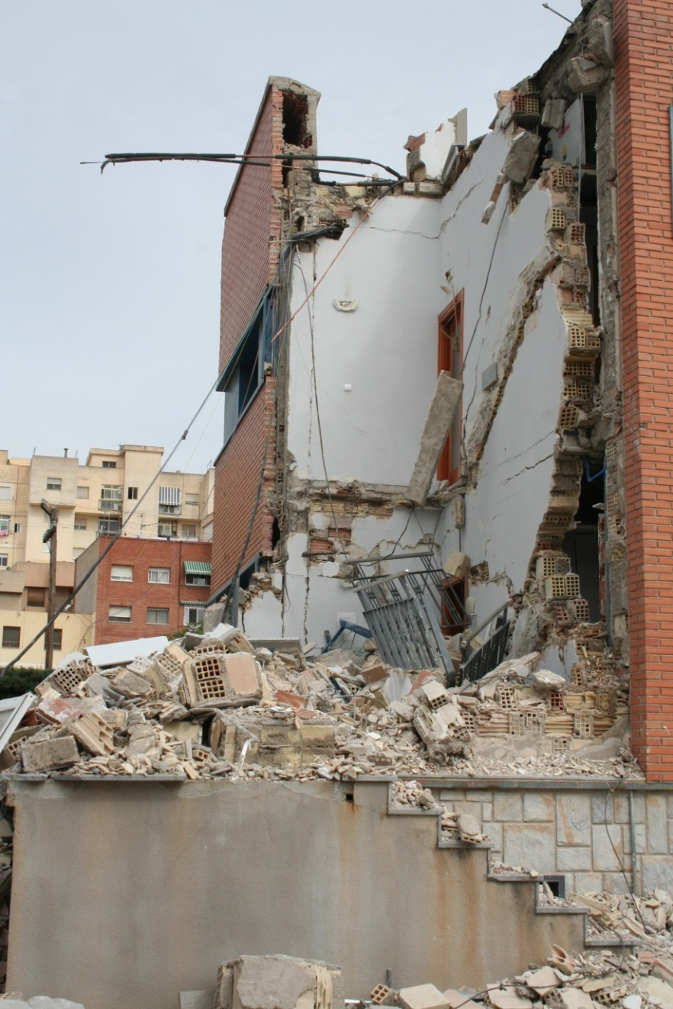
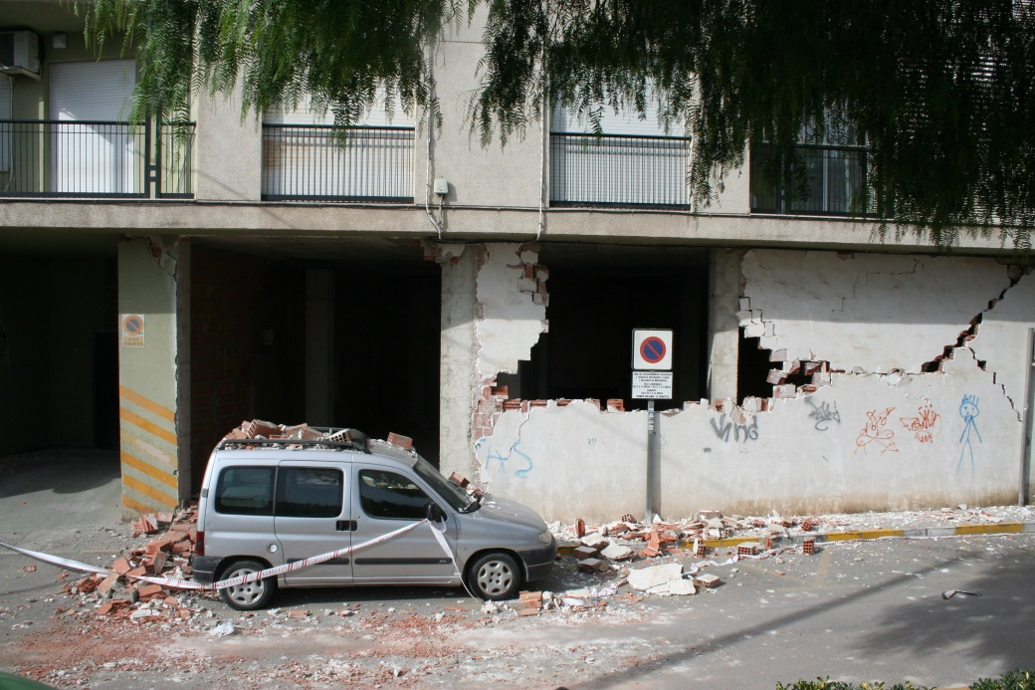
PPT1_15
PPT1_16
PPT1_17
Notes:
Terremoto de Lorca del 11 de mayo de 2011. Daños en edificaciones.
Fotografías: Jorge L. Giner Robles (UAM). GeoDocente.

Slide 10
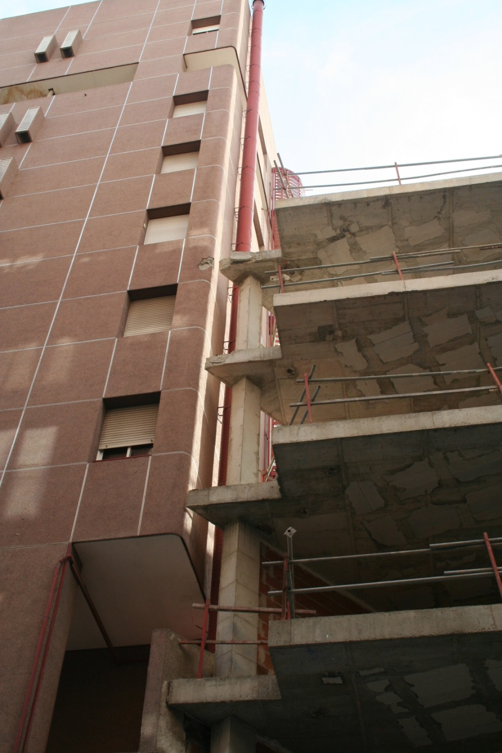
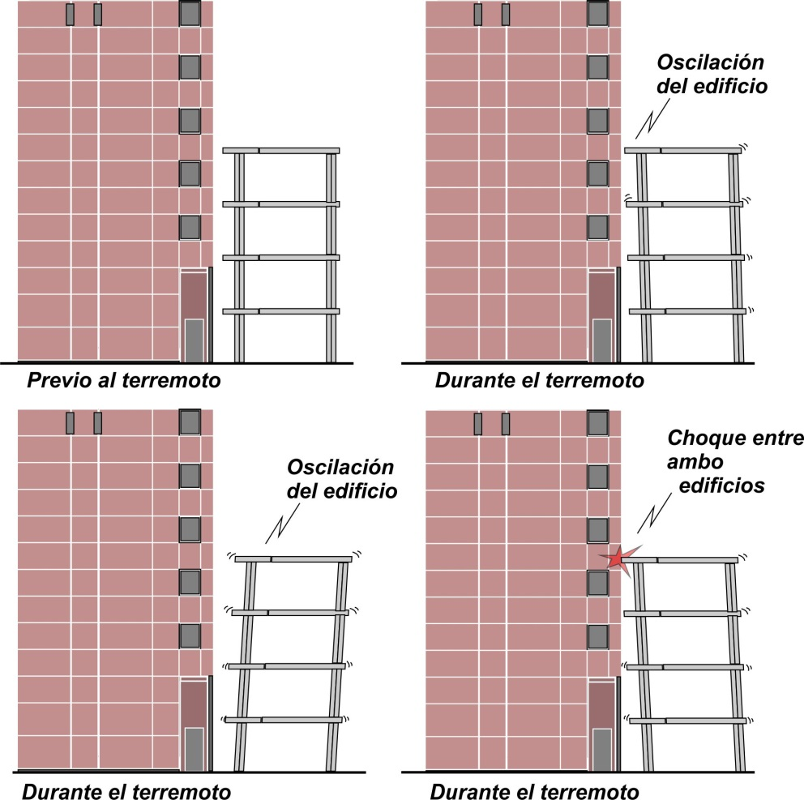
PPT1_19
PPT1_18
PPT1_20
Notes:
Terremoto de Lorca del 11 de mayo de 2011. Daños en edificaciones producidas por la oscilación de los edificios como consecuencia del paso de las ondas sísmicas.
Fotografías y gráfico: Jorge L. Giner Robles (UAM). GeoDocente.

Slide 11
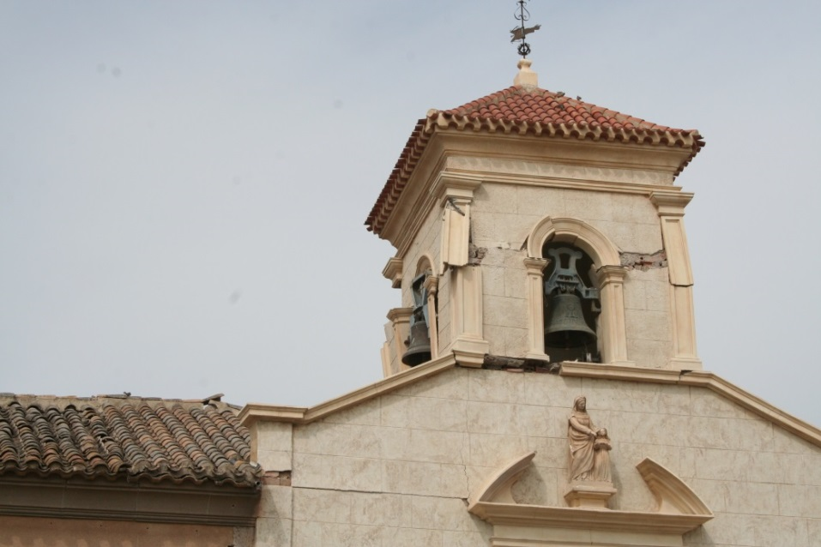
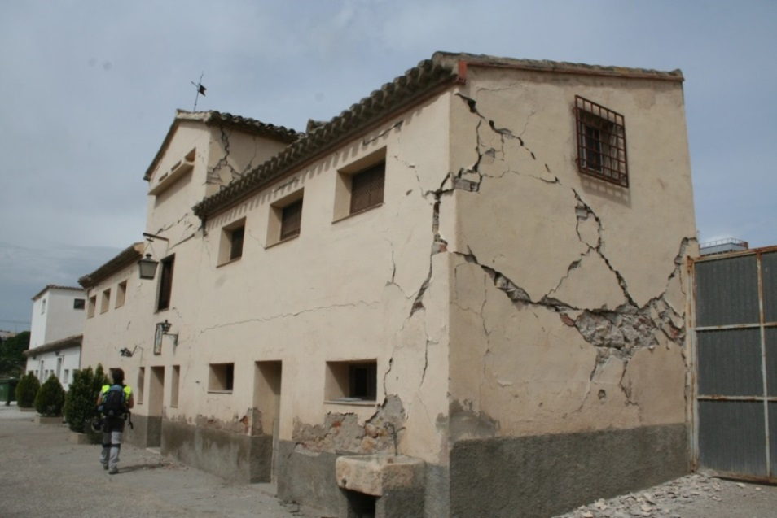
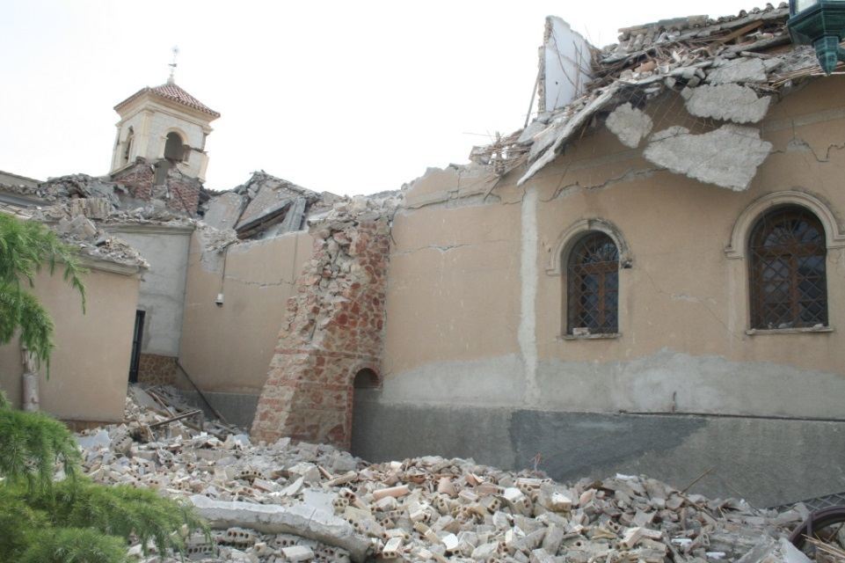
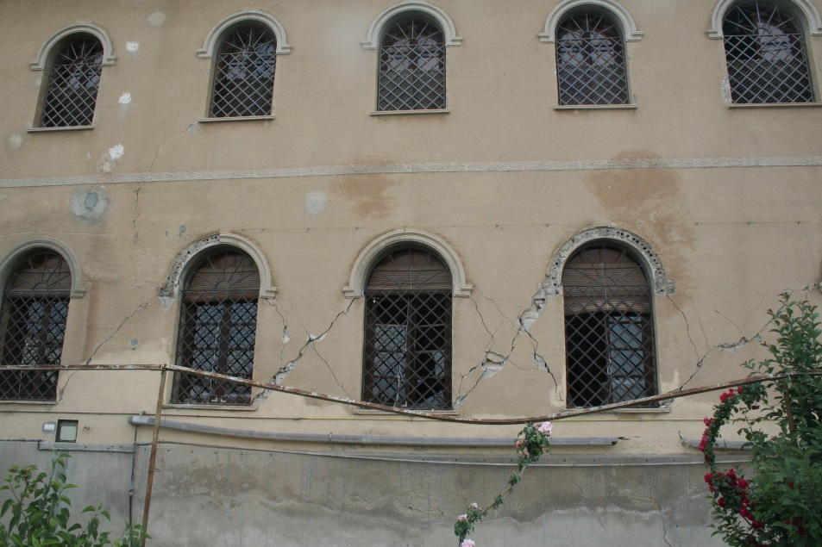
PPT1_21
PPT1_22
PPT1_23
PPT1_24
Notes:
Terremoto de Lorca del 11 de mayo de 2011. Daños en el patrimonio histórico. Diversos daños en el Convento de las Clarisas.
Fotografías: Jorge L. Giner Robles (UAM). GeoDocente.

Slide 12
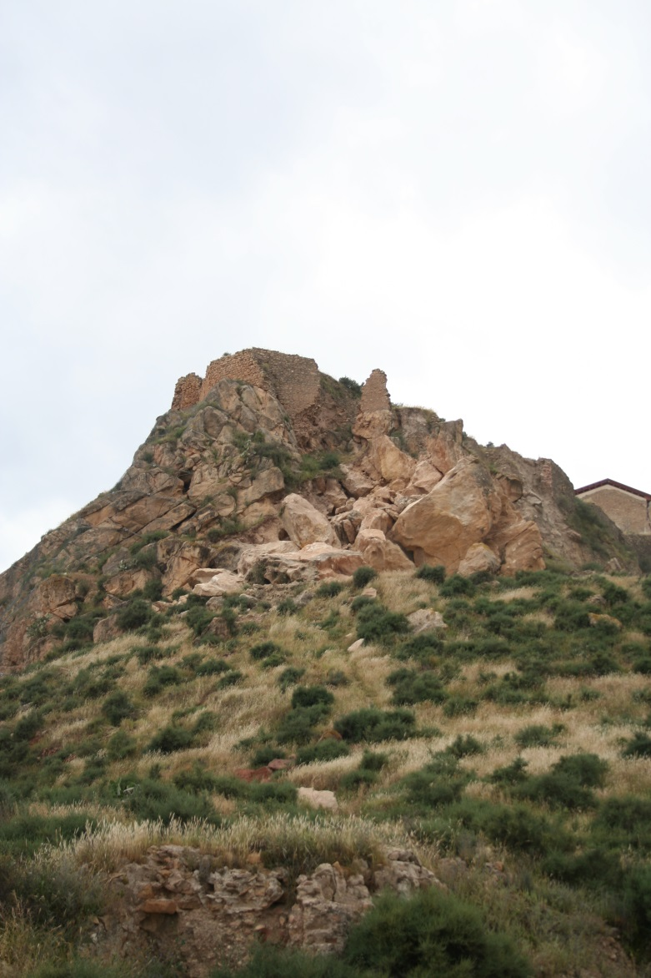
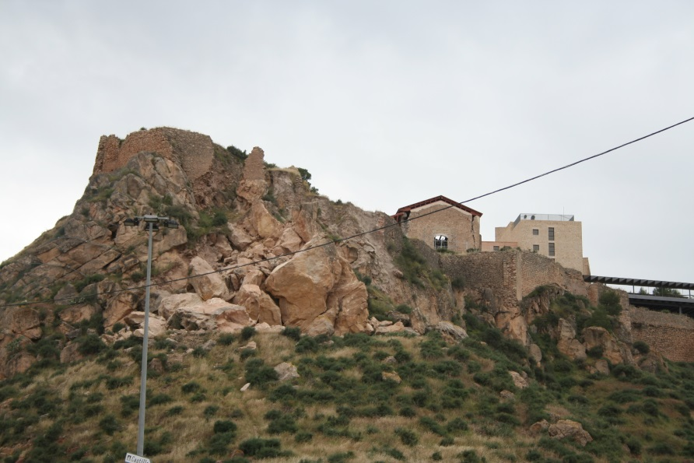
PPT1_25
PPT1_26
PPT1_27
Notes:
Terremoto de Lorca del 11 de mayo de 2011. Vectores de daño indirectos. Procesos Gravitacionales. Desprendimientos en las proximidades de la ciudad de Lorca
Fotografías: Jorge L. Giner Robles (UAM). GeoDocente.

Slide 13
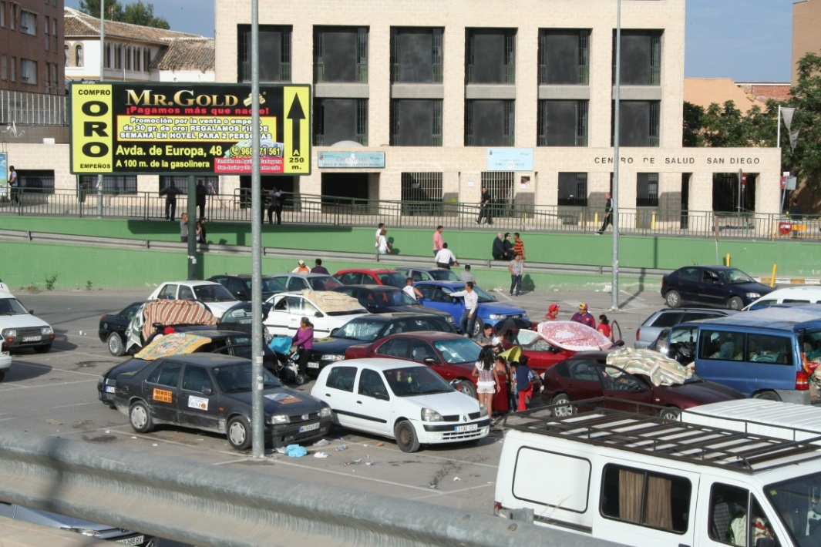
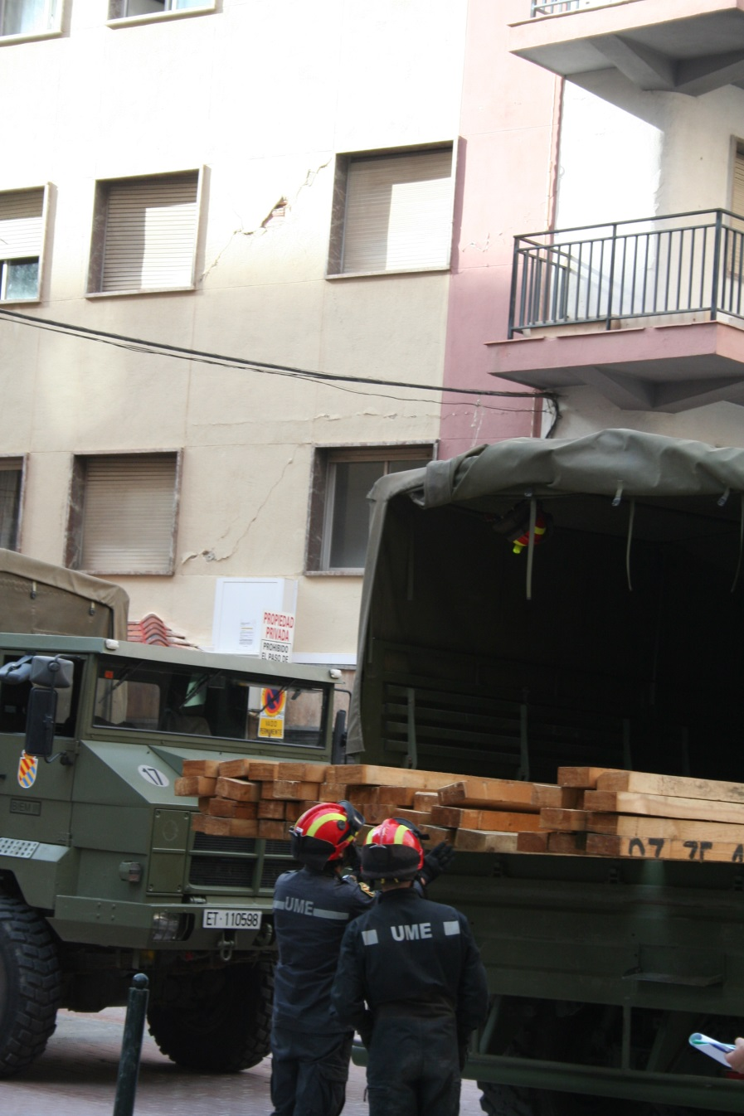
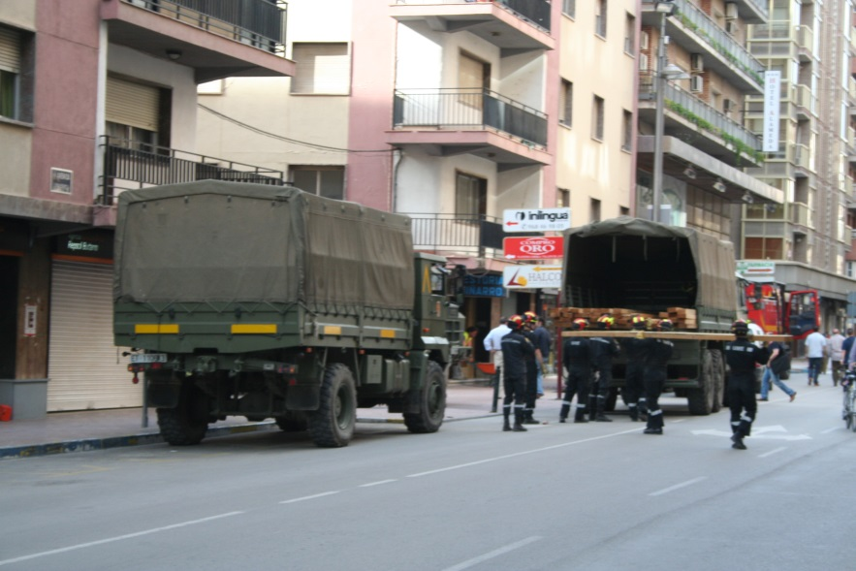
PPT1_28
PPT1_29
PPT1_30
Notes:
Terremoto de Lorca del 11 de mayo de 2011. Intervención frente a la emergencia
La misma tarde del terremoto la inseguridad de la población ante la posibilidad de que se produjera otro evento, produjo que la gente abandonara sus casas y se instalaran con sus coches en grandes aparcamientos alejados de las edificaciones (ppt1_28). Actividades de apoyo de la Unidad militar de Emergencias (UME) al día siguiente del terremoto (ppt1_29 y ppt1_30).
Fotografías: Jorge L. Giner Robles (UAM). GeoDocente

Slide 14
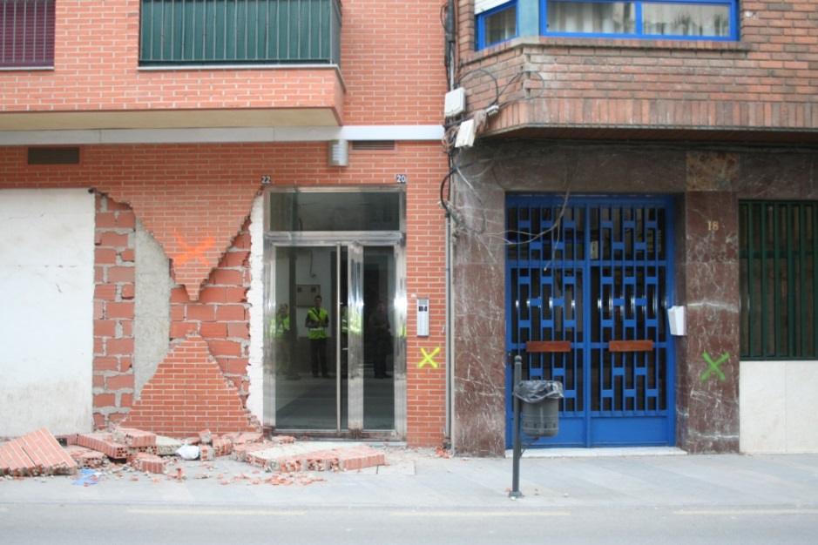
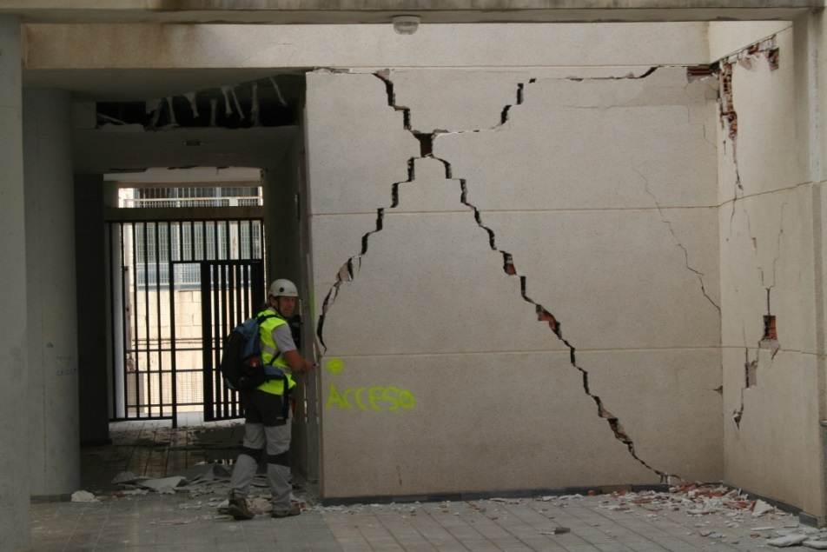
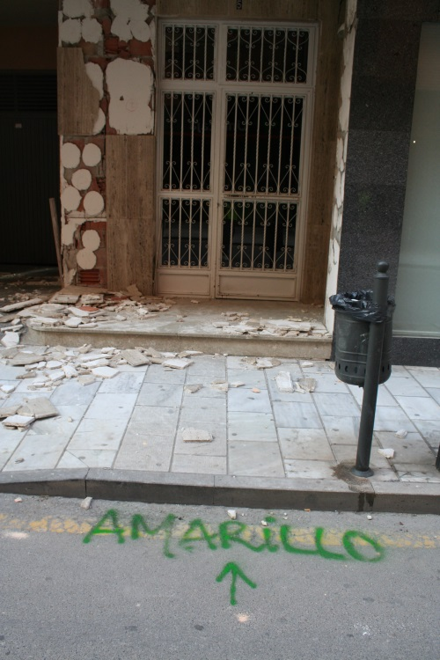
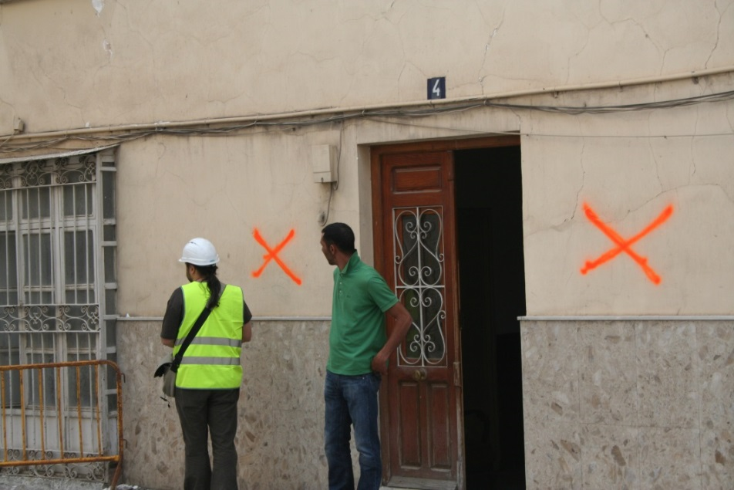
PPT1_31
PPT1_32
PPT1_33
PPT1_34
PPT1_35
Notes:
Terremoto de Lorca del 11 de mayo de 2011.
Desde el ayuntamiento se organizaron equipos técnicos voluntarios (arquitectos, ingenieros,…) que realizaron una primera revisión del estado de los edificios para evitar accidentes. Se estableció un código con tres colores : verde (se podía utilizar el edificio sin peligro), amarillo (sólo se podía entrar a recoger enseres personales bajo supervisión de los bomberos, y evidentemente no se podía habitar) y rojo (prohibido el paso en cualquier circunstancia). Al no haber un plan de emergencia frente al riesgo sísmico que estableciera los protocolos de actuación, los equipos de revisión crearon más confusión entre los vecinos. Utilizaron cruces y/o círculos (ppt1_34 y 35) indistintamente para realizar el marcaje sin que la utilización de uno u otro significara alguna diferencia, la población afectada no sabía si significaban cosas distintas creando mayor confusión y ansiedad entre los vecinos. Algunos marcajes estaban duplicados (ppt1_31), o se utilizaba el naranja y el amarillo indistintamente (ppt1_32 y 35). En otros casos se acaban los botes de pintura de un color y se escribía directamente (con letras) el color correspondiente (“amarillo” escrito con color verde) (ppt1_33).
Estos hechos demuestran la necesidad de la implementación de planes de emergencia que incluyan tanto los aspectos técnicos como la necesaria información a la población, para que pueda actuar de forma adecuada frente a un evento de este tipo.
Fotografías Jorge L. Giner Robles (UAM). GeoDocente.

